Slide 1
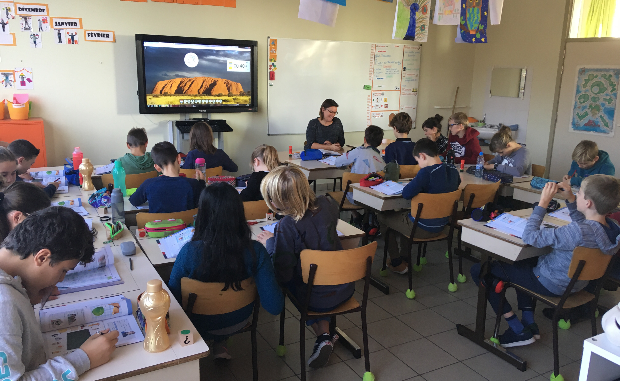
Lager Klas foto

